Slide 1

IEC 管架支撐分析工具
Python Edition
從支撐編碼到完整 BOM、重量計算與材料下料的一鍵解決方案
詳細專案介紹｜操作流程｜GUI 實機畫面
適合工程師、設計者、採購與專案管理者閱讀

Slide 2




這是什麼？（給一般人看的說明）
想像成「管架支撐的自動食譜計算機」
你在圖面上寫下「01-2B-05A」這幾個字，就像點了一道菜。工具會自動告訴你：這道菜需要哪些食材（鋼管、鋼板、螺栓…）、每樣要切多長、總共重多少公斤、怎麼切最不浪費。
標準化支撐型式 (Type)
工廠管線需要數十種固定「配方」，每種叫一個 Type（如 Type 01 假管支撐），用簡短代碼標在配管圖上。
自動拆解成 BOM
輸入代碼 + 數量，程式立刻算出每支支撐要用到的所有零件、尺寸、材質、單重、總重。
還會幫你省材料
自動把所有需要的鋼板/鋼管「排版下料」，告訴你從多長的原料切最划算、廢料最少。

Slide 3

為什麼需要這個工具？
大型專案可能有幾百到上千組支撐，手工計算非常吃力且容易出錯。
查表地獄
人為誤差
每種 Type 的尺寸規則不同，要翻好幾本圖面與 Excel 表，找錯一個數字就全錯。
同一個專案，不同工程師算出來的重量、BOM 可能不一樣，採購與現場打架。
改設計很痛
下料靠經驗
管線尺寸或高度一改，要重算幾十支支撐，Excel 公式還會斷掉。
鋼板怎麼切最省？以前全靠師傅經驗，浪費 10-20% 很常見。

Slide 4

工具能為你做到什麼？
秒級出完整 BOM
自動材料優化
輸入清單 → 立刻展開每支支撐的所有零件、規格、材質、長寬、單重、總重。
鋼板、型鋼、管材自動計算最省切割方案，使用率一目了然。
可覆寫的特例處理
多種匯出格式
現場實際情況跟圖面不同？單獨調整高度、材質、連接型式，不影響其他。
Excel（採購）、PDF（報告）、DXF/STEP（CAD 直接用）、Inventor 參數。
圖面與計算對照
一致、可追溯
內建原廠 PDF 圖面參考 + Type 說明，點一下就知道這個 Type 長什麼樣子。
所有計算邏輯寫在程式裡，任何人跑出來的結果都一樣，還能看到計算根據。

Slide 5

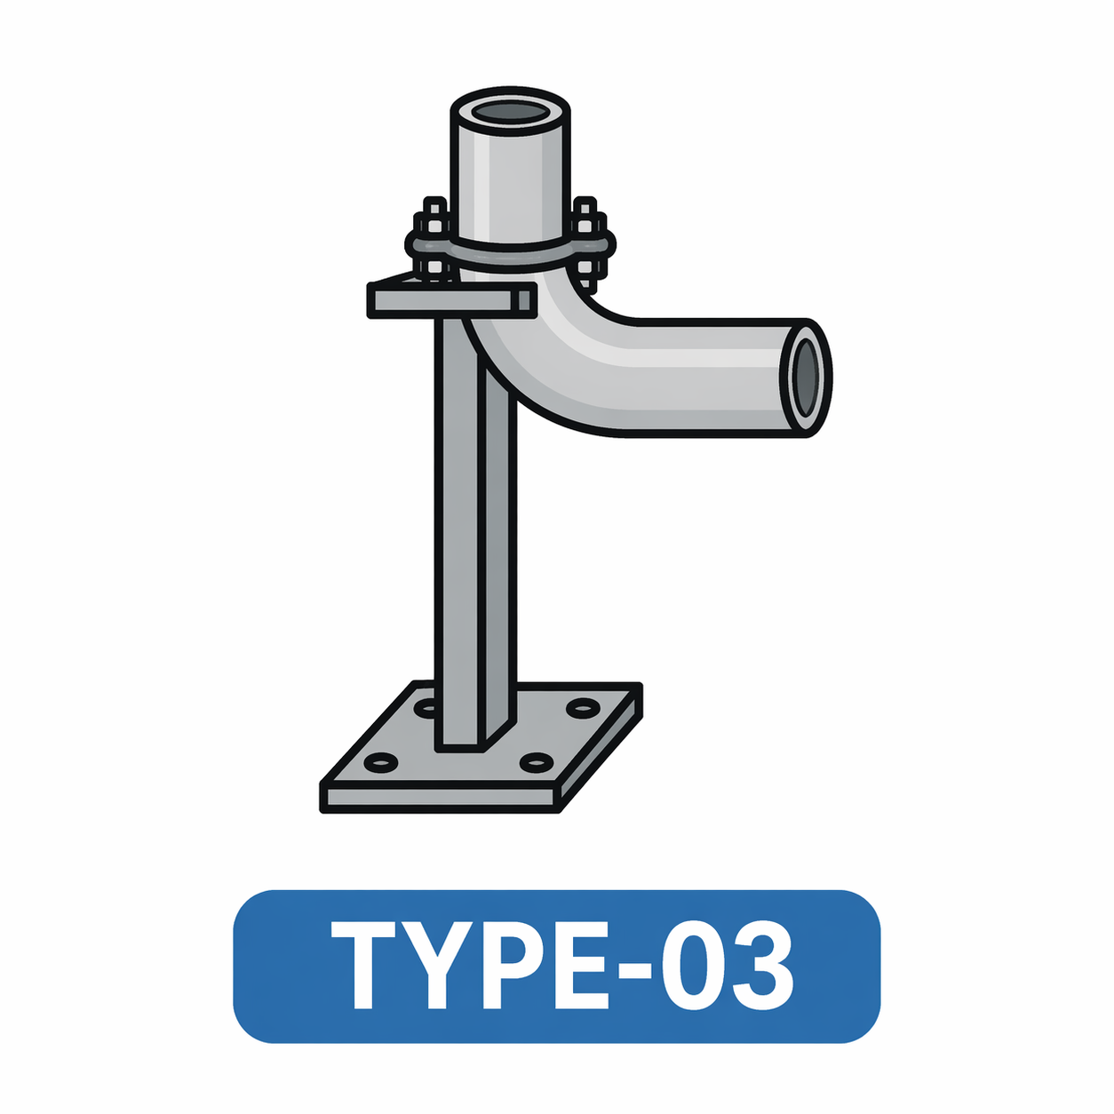
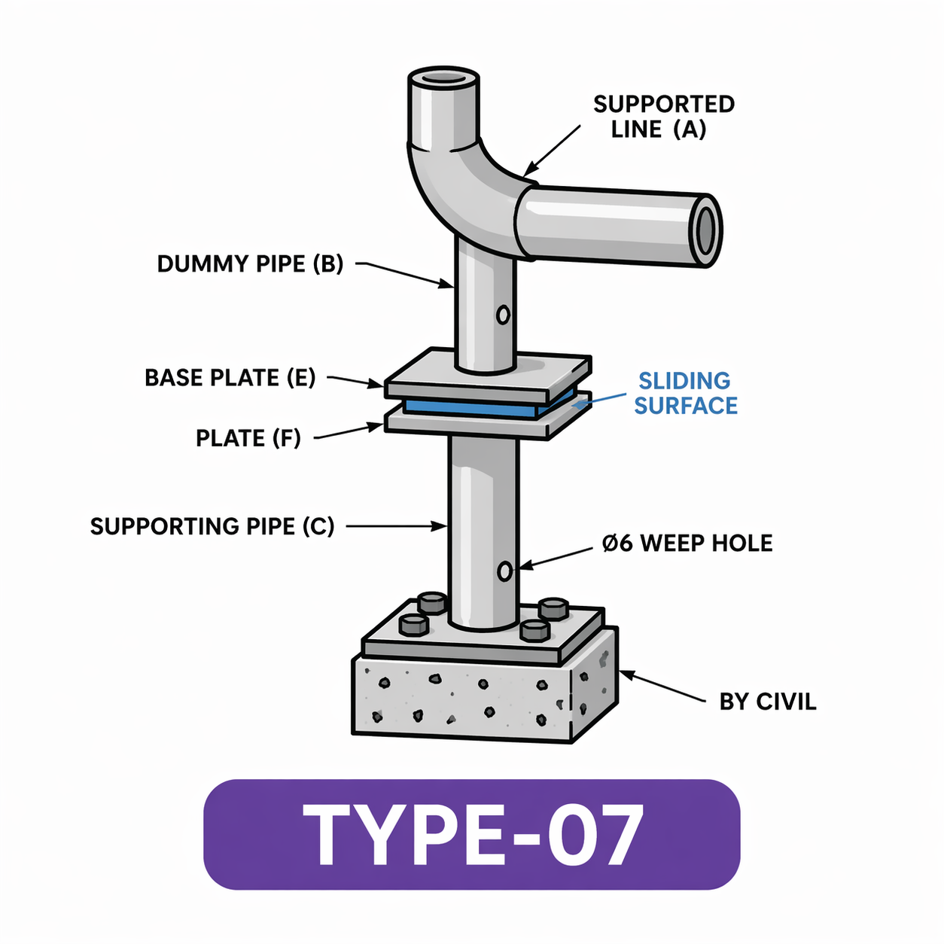
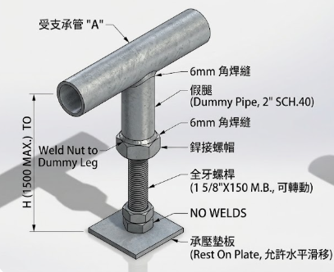
目前已支援 60+ 種 Type（持續擴充）
涵蓋常見的假管支撐、立柱、夾管、底板、冷絕緣專用等，幾乎涵蓋整個 MTO 需求。
01
03
07
09
假管支撐（最常見）
小管徑彎頭立柱
假管 + 調整座
假管 + 滑動座
完整清單請在 GUI 的「Type 總覽」分頁查看，每個 Type 都有對應原廠 PDF 圖面與計算說明。
小提醒：Type 編碼來自設計圖面上的「支撐標記」，例如 01-4B-12C 代表 Type 01、4吋管、H=1200mm、底板型式 C。

Slide 6
標準作業流程（Workflow）
1
準備清單
2
載入 / 貼上
3
設定材質
從配管圖或 MTO Excel 整理「Drawing + 流水號 + 型號 + 數量」
用 GUI 左側輸入欄，或批次貼上、從 Excel/CSV 載入
選擇全域上段管材質（SUS304、A106Gr.B 等），或單筆覆寫
4
開始分析
5
檢查 & 調整
6
下料 + 匯出
按下按鈕，自動展開所有零件、計算重量、產生 BOM 表格
點選項目看細節，右側面板可單獨修改特例（Tee/Elbow、高度…）
切到下料頁產生切割方案 → 匯出 Excel / PDF / CAD 檔案

Slide 7
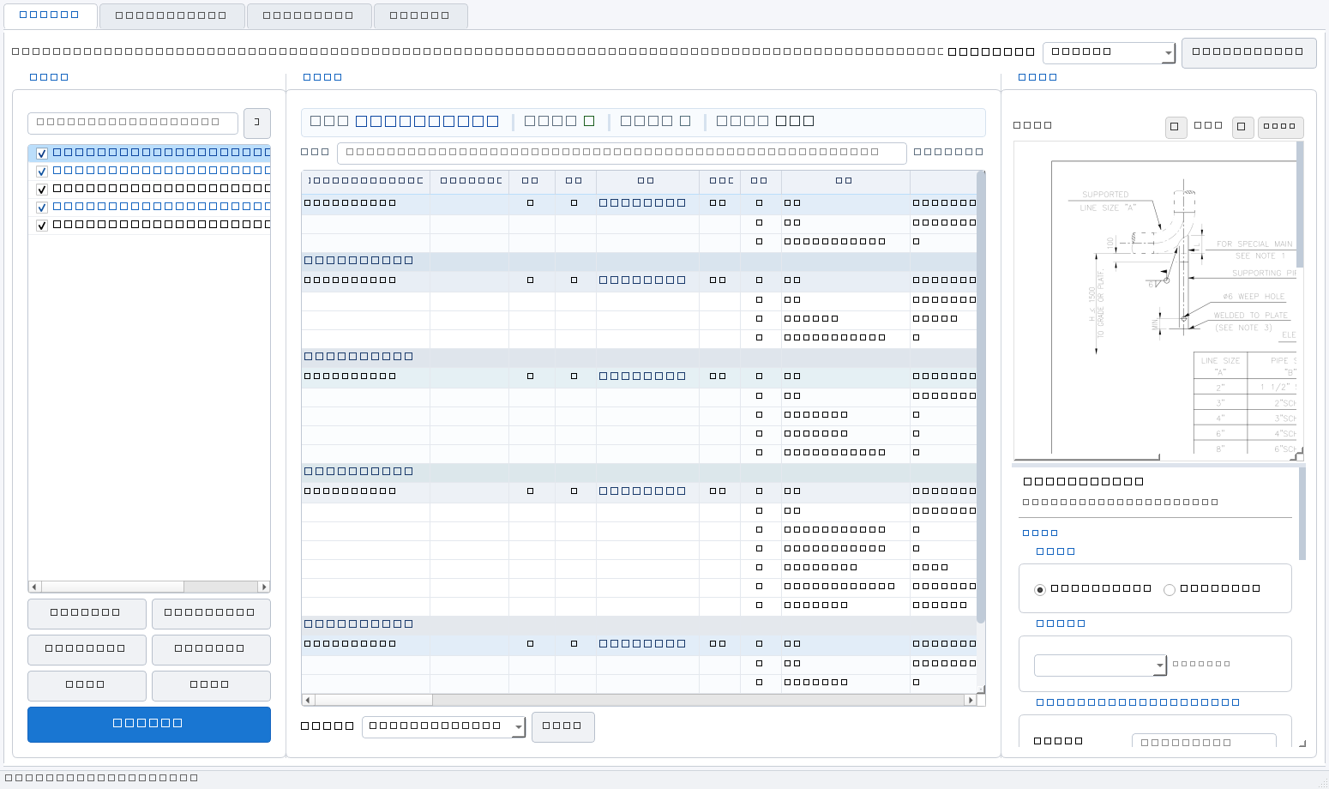
GUI 實機畫面 — 重量分析頁
三欄式設計：左側輸入清單、中間結果表格、右側單筆設定面板

Slide 8
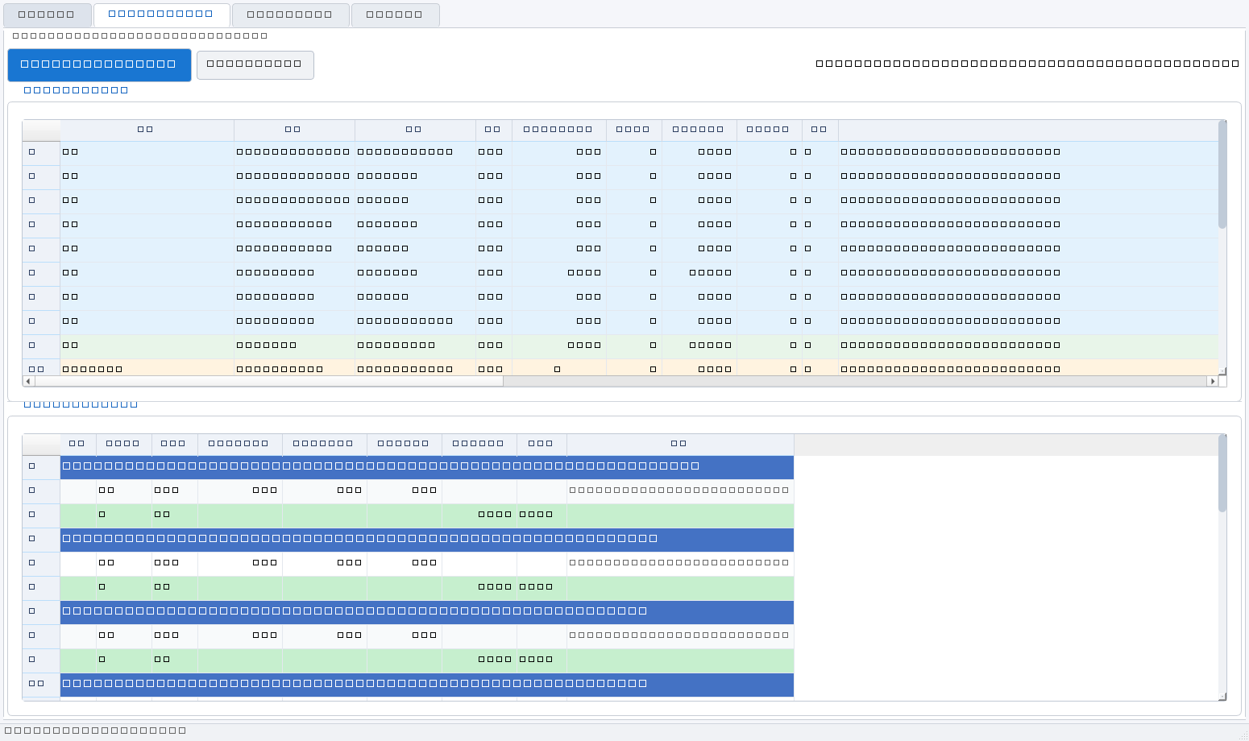
GUI 實機畫面 — 材料合計 / 下料頁
上半部：採購用材料合計表（品名、規格、總重、建議採購量）
下半部：實際下料切割方案（每根原料要切幾段、餘料多少、使用率）

Slide 9
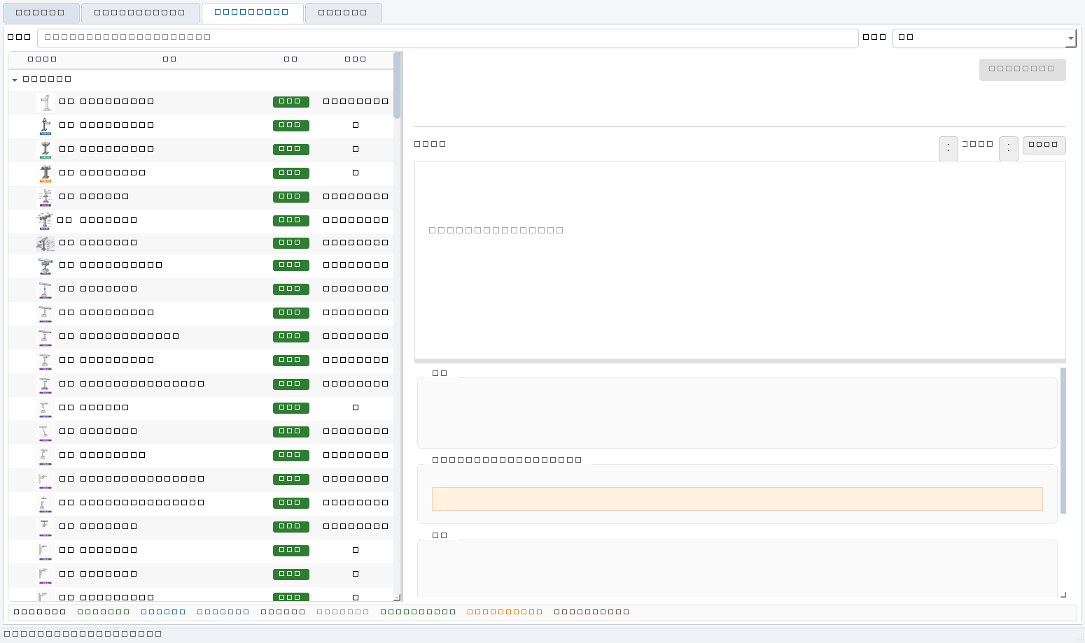
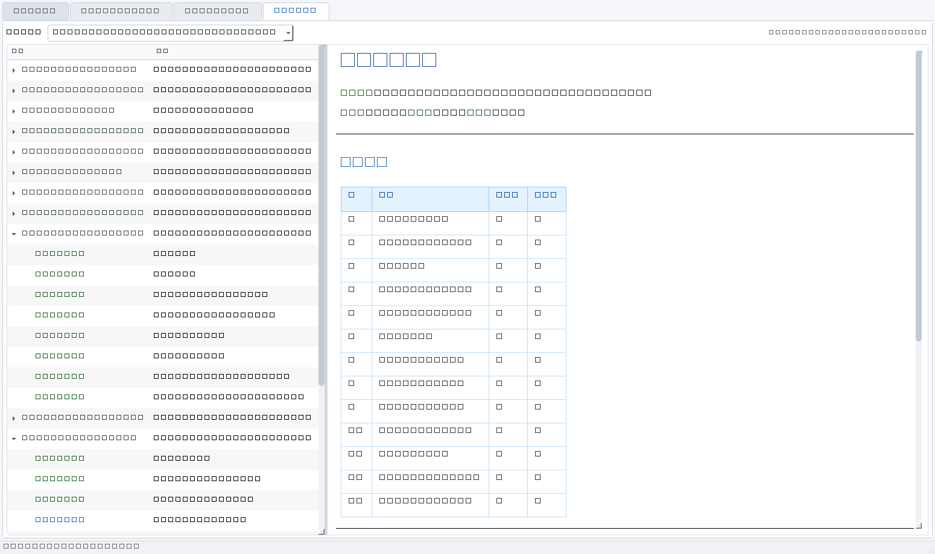
GUI 實機畫面 — Type 總覽 與 支撐架構
左：Type 總覽 — 快速查詢所有支援的型式、簡介、適用範圍、計算邏輯
右：支撐架構 — 以樹狀結構了解各 Type 之間的「家族關係」與共用元件

Slide 10
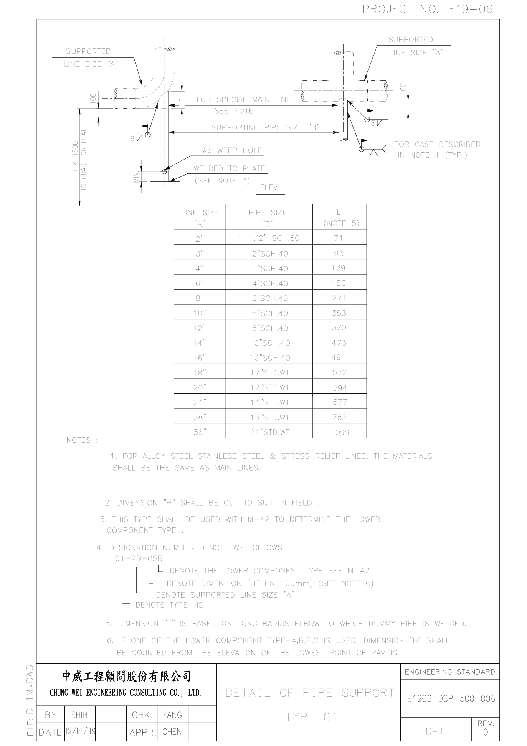
實例：從原廠圖面到計算結果
以最常見的 Type 01（假管支撐）為例，輸入 01-2B-05A 後的展開：
編碼拆解：01-2B-05A
01 = 假管支撐（Dummy Pipe） 2B = 2" 管徑 + 特定 Schedule 05 = 高度代碼 H=500mm A = M-42 底板型式 A
計算後產生的零件（部分）
• 上段管：1-1/2" SCH.80 SUS304，長度 171mm
• 下段管：A53Gr.B 黑鐵管，長度 400mm
• 底板：依 M-42 A 型，特定尺寸鋼板
• 焊道、螺栓等輔助件
總重約 4.7 kg（單支）
所有尺寸、重量都來自程式內的資料表與公式，
與原廠圖面規範一致。

Slide 11



技術架構簡介（工程師/維護者看）
核心計算引擎
python_app/core/ 裡的 type_XX.py 每種 Type 一個 handler，查 data/ 裡的尺寸表 + configs/ 參數，計算每零件。
PyQt6 桌面 GUI
完整桌面應用（非網頁），三面板 + 多 Tab，支援鍵盤快速操作、大量貼上、即時篩選、單筆覆寫。
資料分離原則
計算真值在 code + json config + 表格 py，docs/ 只是說明文件。遵守 AGENTS.md 的優先順序。
多格式輸出
excel_export、pdf_export、inventor_params、dxf/step 產生器，讓採購與設計端都能直接用。

Slide 12
快速開始使用
Windows 使用者（推薦）
1. 雙擊 run_app.ps1 或 run_app.cmd
2. 第一次會自動建立虛擬環境並安裝依賴（需 Python 3.10+）
3. GUI 視窗跳出後：
• 左上輸入框直接打 01-2B-05A 按 Enter
• 或按「批次貼上」輸入多行
• 選好材質 → 按「▶ 開始分析」
• 分析完切到「材料合計 / 下料」頁按產生
• 最後選格式按「匯出結果」
範例清單檔放在專案內，或直接從 Excel 複製貼上即可。
開發者可直接 python -m python_app.main 或從 python_app/ 執行 main.py

Slide 13
新舊方式比較
項目 | 舊 VBA / 手動 Excel | 本 Python 工具
計算速度 | 每支幾分鐘到半小時 | 整批幾秒到十幾秒
一致性 | 不同人不同結果 | 完全一致，可重現
改設計 | 重算痛苦，容易漏 | 改輸入重跑即可
下料優化 | 靠經驗或簡單公式 | 專用切割優化演算法
可維護性 | VBA 程式碼難讀難改 | Python 模組化 + 單元測試
GUI 體驗 | Excel 表單 | 現代 Qt 桌面介面 + 鍵盤操作
輸出 | 手動整理 | 一鍵多格式（含 CAD 參數）

Slide 14

總結與下一步
這個工具已經把過去繁瑣、容易出錯的管架支撐計算，變成「輸入代碼 → 得到完整可採購 BOM + 下料方案」的一鍵流程。
它不僅是給工程師用的計算機，也是讓採購、現場、專案經理都能看懂「這支支撐到底要花多少錢、用多少料」的透明工具。
目前狀態
• 60+ Type 已實作並通過基本驗證
• 完整 PyQt6 GUI + 鍵盤快捷鍵
• 支援 Excel/CSV 匯入、Excel/PDF/ CAD 匯出
• 切割優化與材料合計功能可用
• 持續新增 Type 與冷絕緣 (C 系列) 支援中

Slide 15
感謝閱讀
如有任何問題、想新增 Type、或發現計算與圖面不符，歡迎提出 Issue 或直接討論。
專案位置：C:\Users\a0976\Documents\GitHub\for_iec_support
Python App 入口：python_app/main.py + run_app.ps1
AGENTS.md 裡有 AI 維護此專案時必須遵守的計算真值優先順序，請務必參考。

